Slide 1
讲道
预备主的道
讲道：陈永安 牧师
启应经文：瑪3:1-4；腓1:3-11
读经：路3:1-6
Notes:
请注意修改证道题目和讲员
标题为42

Slide 2
引言
亲爱的弟兄姊妹，愿你平安！
让我们彼此问安。
Notes:
请注意修改证道题目和讲员
标题为42

Slide 3
引言
12月25日是圣诞节，教会为这日子倒数四个星期，今天是倒数的第二星期，称为将临期第二主日，我们为到圣诞节作预备。
今天的讲题是「预备主的道」。
Notes:
请注意修改证道题目和讲员
标题为42

Slide 4
引言
有一个很重要的来宾要到你家中，你会有什么预备？
Notes:
请注意修改证道题目和讲员
标题为42

Slide 5
引言
当我们谈到要预备见主的时候，我们又是否预备好呢？
Notes:
请注意修改证道题目和讲员
标题为42

Slide 6
悔改与炼净
将临期都会提到施洗约翰，预备主的道，他在旷野为人施行悔改的洗礼。
Notes:
请注意修改证道题目和讲员
标题为42

Slide 7
悔改与炼净
以悔改的洗礼，预备迎见救主，有种除旧迎新的意味。
Notes:
请注意修改证道题目和讲员
标题为42

Slide 8
悔改与炼净
玛拉基书3:1-4，一连用了三个比喻：
第一，「炼金之人的火」，使金子纯净。
第二，「漂布之人的碱」，用强烈的碱当成漂白水加在衣服中，除掉污垢。
第三，「炼净银子的」，也是使银子纯净。
Notes:
请注意修改证道题目和讲员
标题为42

Slide 9
悔改与炼净
悔改不单是一种宗教礼仪（电影教父一边为成為教父，一边复仇杀人），而是一种生命彻底的改变。
Notes:
请注意修改证道题目和讲员
标题为42

Slide 10
悔改与炼净
人的习惯性很强，不愿接受改变，神便借着各样的试炼，使人的生命净化，如同炼金银和洗衣服一样。
Notes:
请注意修改证道题目和讲员
标题为42

Slide 11
悔改与炼净
每个人都要独自面对神的事情，无法代劳。
第一，面对别人在苦难中的时候，不可轻易抛出一句「神正在用苦难敖炼你！」
第二，从人文主义的角度，更加会感到神很残忍，人不是死物，不能接受。因此，这种被试炼的经历，只能从个人的反省中，从神的回答中，醒悟过来⋯
Notes:
请注意修改证道题目和讲员
标题为42

Slide 12
悔改与炼净
我们从许多圣经人物，甚至是整个以色列民族，历代基督徒，都看到经过不用程度的炼净过程，都是苦尽甘来的故事。
Notes:
请注意修改证道题目和讲员
标题为42

Slide 13
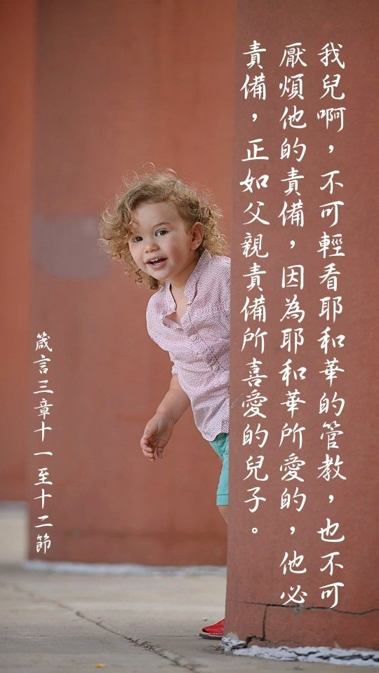
悔改与炼净
有价值的才会被炼净，而不是被抛弃掉。
我们是神的儿女才会蒙神的管教和责打。
Notes:
请注意修改证道题目和讲员
标题为42

Slide 14
悔改与炼净
被动地经历神的试炼、炼净以外，我们也可以主动地在生命中寻求悔改的机会，预备自己，见神的面。
Notes:
请注意修改证道题目和讲员
标题为42

Slide 15
察看罪孽
路3:7-13节：
7约翰对那出来要受他洗的众人说：「毒蛇的种类！谁指示你们逃避将来的忿怒呢？8你们要结出果子来，与悔改的心相称。不要自己心里说：『有亚伯拉罕为我们的祖宗。』我告诉你们，神能从这些石头中，给亚伯拉罕兴起子孙来。9现在斧子已经放在树根上，凡不结好果子的树就砍下来，丢在火里。」
Notes:
请注意修改证道题目和讲员
标题为42

Slide 16
察看罪孽
路3:7-13节：
10众人问他说：「这样，我们当做什么呢？」11约翰回答说：「有两件衣裳的，就分给那没有的；有食物的，也当这样行。」12又有税吏来要受洗，问他说：「夫子，我们当做什么呢？」13约翰说：「除了例定的数目，不要多取。」14又有兵丁问他说：「我们当做什么呢？」约翰说：「不要以强暴待人，也不要讹诈人，自己有钱粮就当知足。」
Notes:
请注意修改证道题目和讲员
标题为42

Slide 17
察看罪孽
现在用悔改祷告的方式，去默想施洗约翰的这些教导。
第一、你们要结出果子来与悔改的心相称
第二、活出简朴及分享的生活
第三、作俗世圣徒，满足于现在有生活
第四、以祷告来工作和生活，让圣灵带领
Notes:
请注意修改证道题目和讲员
标题为42

Slide 18
察看罪孽
第一、你们要结出果子来与悔改的心相称
施洗约翰对犹太人说：「你们要结出果子来，与悔改的心相称。不要自己心里说：『有亚伯拉罕为我们的祖宗。』」
Notes:
请注意修改证道题目和讲员
标题为42

Slide 19
察看罪孽
第一、你们要结出果子来与悔改的心相称
生命中有那些不讨神喜悦的事情，需要悔改呢？会不会是一段不正常的关系？不良的嗜好？不健康的生活习惯？我们为这些事情祷告。（让大家安静作悔改的祷告）
Notes:
请注意修改证道题目和讲员
标题为42

Slide 20
察看罪孽
第一、你们要结出果子来与悔改的心相称
建议大家作出改变？要不要删除一些人的通讯方式？删除一些手机应用程式？定立一个新的时间表？建立一些新的习惯？可能是要做运动，学德语，减少手机成瘾的情况，订立每周手机使用时间。
Notes:
请注意修改证道题目和讲员
标题为42

Slide 21
察看罪孽
第二、活出简朴及分享的生活
施洗约翰对众人说：「有两件衣裳的，就分给那没有的；有食物的，也当这样行。」
我们在购物消费上，在奉献上，有没有需要悔改的地方？（让大家安静作悔改的祷告）
Notes:
请注意修改证道题目和讲员
标题为42

Slide 22
察看罪孽
第二、活出简朴及分享的生活
建议大家回家，将不穿的衣物捐了（在产能过盛的世界，没有人要旧衣服了！非洲加纳有三千万人口，每月收到一千五百万件衣服，都被当垃圾丢掉，污染海洋），或 真的送给别人手里；
将没用的东西放在二手网上卖掉，減少消费、将这些钱奉献到教会或穷人手里。
Notes:
请注意修改证道题目和讲员
标题为42

Slide 23
察看罪孽
第三、作俗世圣徒，满足于现在有生活
施洗约翰对税吏说：「除了例定的数目，不要多取。」
检视职场环境，许多人人都在做的事情，基督徒不跟别人一样做，会很蚀底，很笨。我愿意成为别人眼中很笨的人，作一个俗世圣徒吗？（让大家安静作悔改的祷告）
Notes:
请注意修改证道题目和讲员
标题为42

Slide 24
察看罪孽
第三、作俗世圣徒，满足于现在有生活
建议大家建立谢饭祷告的习惯，让同事都知道你是基督徒，不是为了要传福音，而是请同事们一起监察自己的行为，是否合乎大众对基督徒的期望；
每天工作结束时，为到一天所做的感恩，为到得罪神的地的认罪悔改，寻求挽回的方法，比如向人道欺，赔偿别人的损失。
Notes:
请注意修改证道题目和讲员
标题为42

Slide 25
察看罪孽
第四、以祷告来工作和生活，让圣灵带领
施洗约翰对兵丁说：「不要以强暴待人，也不要讹诈人，自己有钱粮就当知足。」
这是没有活出神的召命的生命，失去了初心，失去了灵魂。无论是什么职业，又或是作家庭主妇，这不单是一份工作，一份责任，这是你的撰择，不是无可奈何的选择⋯
Notes:
请注意修改证道题目和讲员
标题为42

Slide 26
察看罪孽
第四、以祷告来工作和生活，让圣灵带领
我们要寻回年青时的热诚，为什么我们选择这职业？为什么我愿意在家庭上担起照顾家人的责任？我有什么抱负？我的感动在那里？
我们更应该以祷告来工作和生活，让圣灵带领自己面对当前的挑战。（让大家安静作悔改的祷告）
Notes:
请注意修改证道题目和讲员
标题为42

Slide 27
察看罪孽
第四、以祷告来工作和生活，让圣灵带领
建议大家在你经常活动的地方放一本圣经或教会的挂历，或者在办公桌前、冰箱前、茶几上。一方面可以多读经，也是一个提醒，邀请神带领你的工作、你的生活。
Notes:
请注意修改证道题目和讲员
标题为42

Slide 28
总结
当我们谈到要预备见主的时候，我们又是否预备好呢？
除了被动地经历神的试炼、炼净以外，我们也可以主动地在生命中寻求悔改的机会，预备自己，见神的面。
Notes:
请注意修改证道题目和讲员
标题为42

Slide 29
总结
给大家5分钟的时间用手机，记下刚才悔改的地方！
第一、你们要结出果子来与悔改的心相称
第二、活出简朴及分享的生活
第三、作俗世圣徒，满足于现在有生活
第四、以祷告来工作和生活，让圣灵带领
Notes:
请注意修改证道题目和讲员
标题为42

